Slide 1
Thứ … ngày … tháng … năm …
Bài 7– Tiết 3

Slide 2
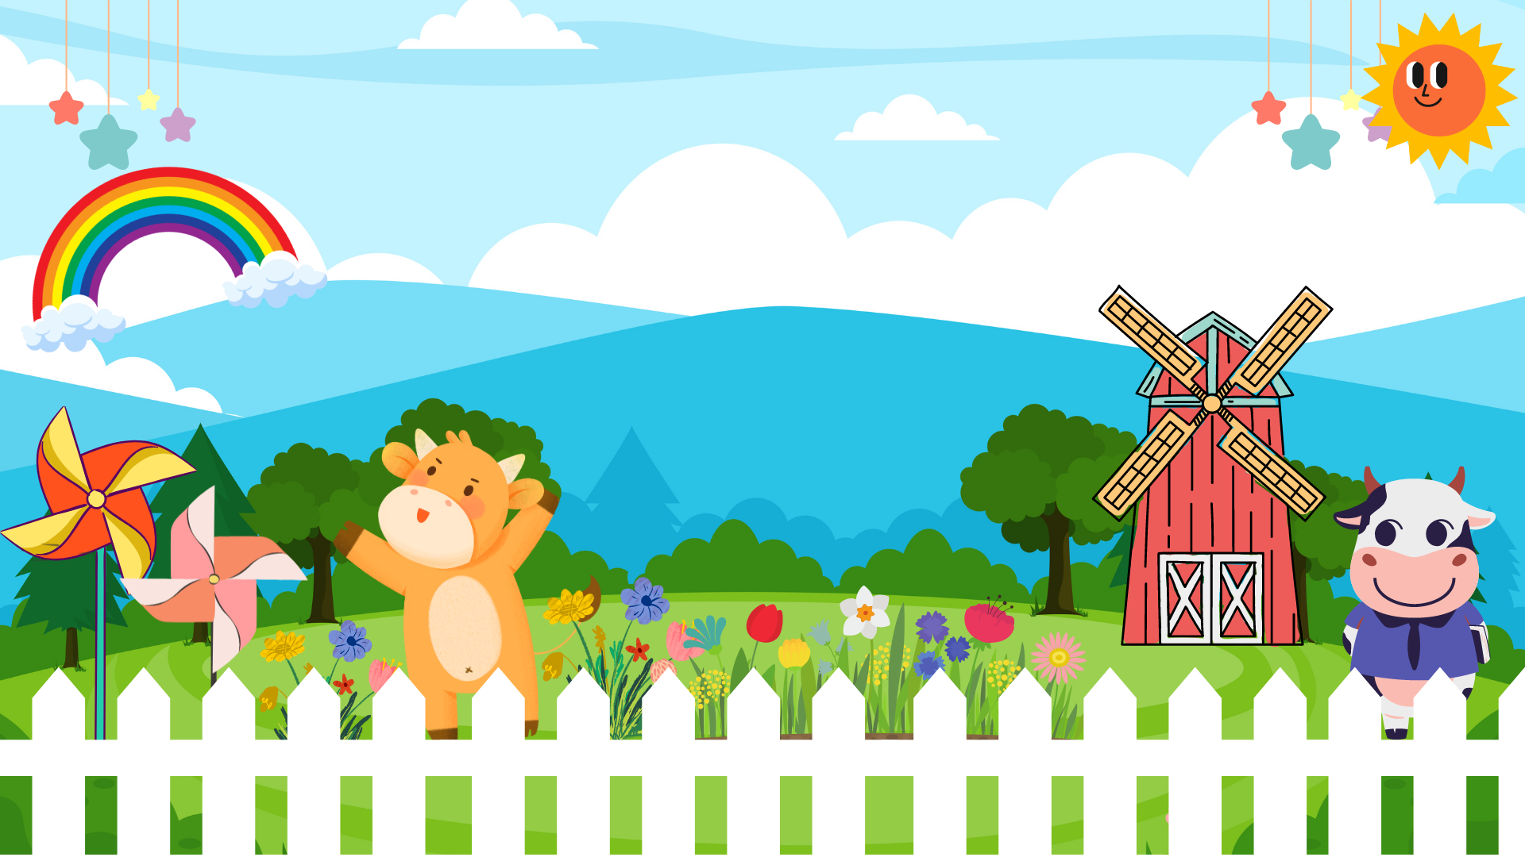
MỤC TIÊU
- Biết cách sử dụng từ ngữ trong câu văn, đoạn văn.

Slide 3
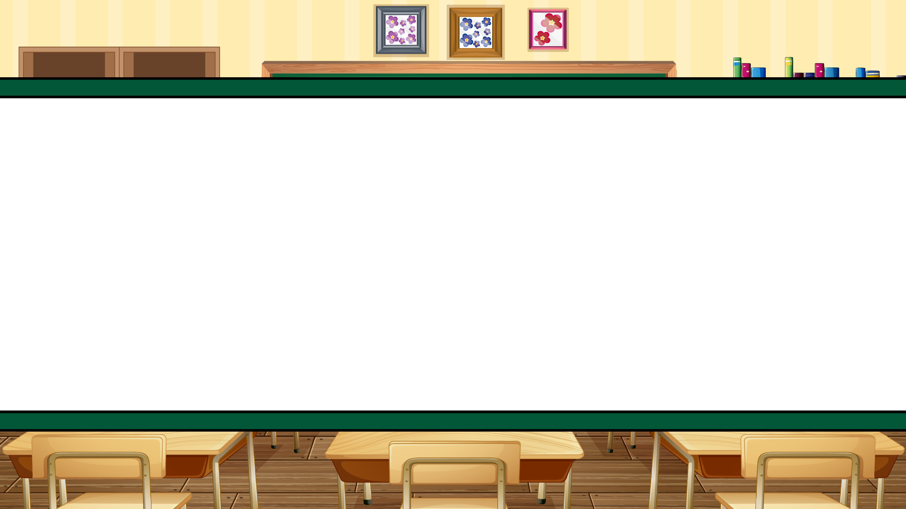
KHỞI ĐỘNG

Slide 5
Đặt câu để phân biệt các nghĩa của từ đa nghĩa

Slide 6
1. Đọc các nghĩa của từ “lưng” và thực hiện yêu cầu:
1 Phần phía sau của cơ thể người. 2 Phần ghế để tựa vào khi ngồi. 3 Bộ phận phía sau của một số vật.
lưng
a. Trong các nghĩa trên, nghĩa nào là nghĩa gốc, nghĩa nào là nghĩa chuyển?
b. Đặt câu để phân biệt nghĩa gốc và một nghĩa chuyển của từ “lưng”

Slide 7
Trò chơi
Chuyền hoa
Nghĩa 1 là nghĩa gốc, nghĩa 2, 3 là nghĩa chuyển.

Slide 8
b. Đặt câu để phân biệt nghĩa gốc và một nghĩa chuyển của từ “lưng”
THẢO LUẬN NHÓM ĐÔI

Slide 9
CHIA SẺ
TRƯỚC LỚP

Slide 10
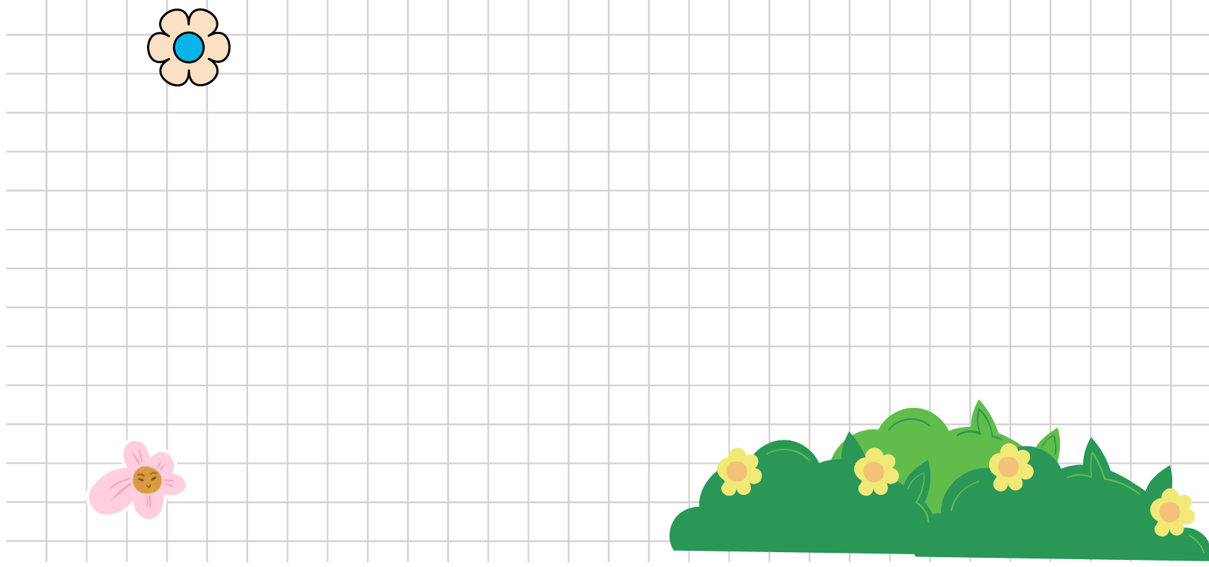
lưng: nghĩa gốc
Mẹ em bị đau lưng.

Slide 11
lưng: nghĩa chuyển
Lưng ghế tựa rất thoải mái.

Slide 12
Luyện tập sử dụng từ đồng nghĩa

Slide 13
2. Chọn từ ngữ thích hợp nhất trong ngoặc đơn thay cho mỗi trong đoạn văn sau:
Bầu trời (trong sạch, trong veo, trong trẻo) điểm mấy gợn mây trắng. Nắng dìu dịu không (rạng rỡ, chói loà, chói chang) như nắng hè. Thỉnh thoảng, một làn gió (đưa, mang, kéo) theo mùi nồng nồng của biển (quyện, hoà tan, trộn) vào mùi khói bếp trong các mái lán tạm của những ngư dân. Hương của biển (đậm đà, mặn mà, mặn mòi), nồng nã nhưng thật dễ chịu. Tôi dang hai tay, ngửa mặt lên trời, hít những hơi dài và thầm cảm ơn tạo hoá đã (cho, ban tặng, ban cho) một ban mai trong lành như thế.
Theo Lưu Khánh Vũ

Slide 14
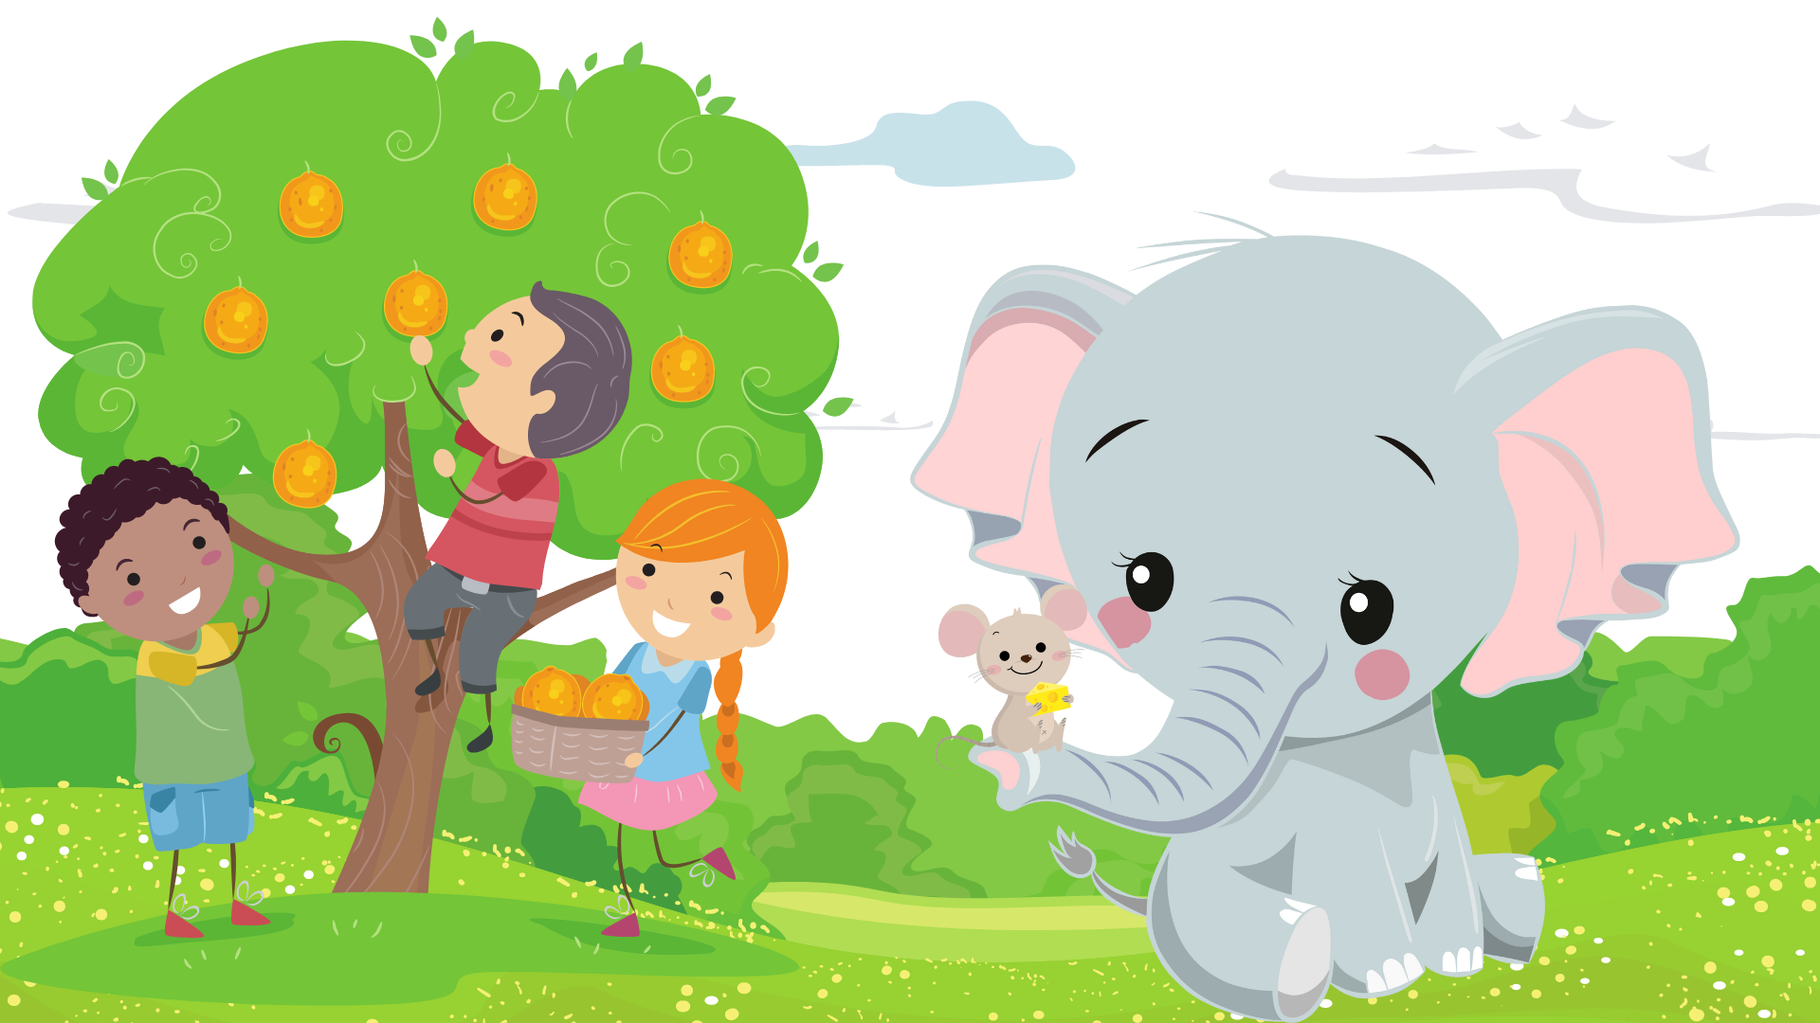
THẢO LUẬN NHÓM

Slide 15
CHIA SẺ
TRƯỚC LỚP

Slide 16
2. Chọn từ ngữ thích hợp nhất trong ngoặc đơn thay cho mỗi trong đoạn văn sau:
Bầu trời (trong sạch, trong veo, trong trẻo) điểm mấy gợn mây trắng. Nắng dìu dịu không (rạng rỡ, chói loà, chói chang) như nắng hè. Thỉnh thoảng, một làn gió (đưa, mang, kéo) theo mùi nồng nồng của biển (quyện, hoà tan, trộn) vào mùi khói bếp trong các mái lán tạm của những ngư dân. Hương của biển (đậm đà, mặn mà, mặn mòi), nồng nã nhưng thật dễ chịu. Tôi dang hai tay, ngửa mặt lên trời, hít những hơi dài và thầm cảm ơn tạo hoá đã (cho, ban tặng, ban cho) một ban mai trong lành như thế.
Theo Lưu Khánh Vũ

Slide 17
Bầu trời trong veo điểm mấy gợn mây trắng. Nắng dìu dịu không chói chang như nắng hè. Thỉnh thoảng, một làn gió mang theo mùi nồng nồng của biển quyện vào mùi khói bếp trong các mái lán tạm của những ngư dân. Hương của biển mặn mà, nồng nã nhưng thật dễ chịu. Tôi dang hai tay, ngửa mặt lên trời, hít những hơi dài và thầm cảm ơn tạo hoá đã ban tặng một ban mai trong lành như thế.
Theo Lưu Khánh Vũ

Slide 18
Tìm từ đồng nghĩa với từ cho trước

Slide 19
Tìm 2 – 3 từ đồng nghĩa với mỗi từ sau:
đoàn kết
thân thiết

Slide 20
Thảo luận nhóm
Ý kiến
cá nhân
Ý kiến
cá nhân
Ý kiến chung
của nhóm
Ý kiến
cá nhân
Ý kiến
cá nhân

Slide 21
CHIA SẺ
TRƯỚC LỚP

Slide 22
Tìm 2 – 3 từ đồng nghĩa với mỗi từ sau:
gắn bó
đoàn kết
kết đoàn
đùm bọc

Slide 23
Tìm 2 – 3 từ đồng nghĩa với mỗi từ sau:
thân tình
thân ái
thân thiết
thân thương

Slide 24
Viết câu nói về sự gắn bó giữa các thành viên trong tổ hoặc lớp em

Slide 25
4. Viết 3 – 4 câu nói về sự gắn bó giữa các thành viên trong tổ hoặc lớp em, trong đó có sử dụng từ tìm được ở bài tập 3.
Làm vào vở bài tập

Slide 26
CHIA SẺ
TRƯỚC LỚP

Slide 27
MẪU:
Trong cuộc thi Hội khỏe Phù Đổng được trường em tổ chức vào cuối tuần vừa rồi, tất cả các bạn trong lớp em đều tham gia thi những môn thể thao khác nhau. Đặc biệt, môn thi kéo co là trận đấu thể hiện sức mạnh đoàn kết của tập thể cả lớp khi có sự góp sức của mọi thành viên. Đối thủ của chúng em là lớp 2B. Chúng em đã cố gắng đồng lòng cùng nhau. Sau ba hiệp thi đấu, lớp em đã dành chiến thắng. Em cảm thấy hạnh phúc vì kết quả này.

Slide 28
VẬN DỤNG

Slide 30
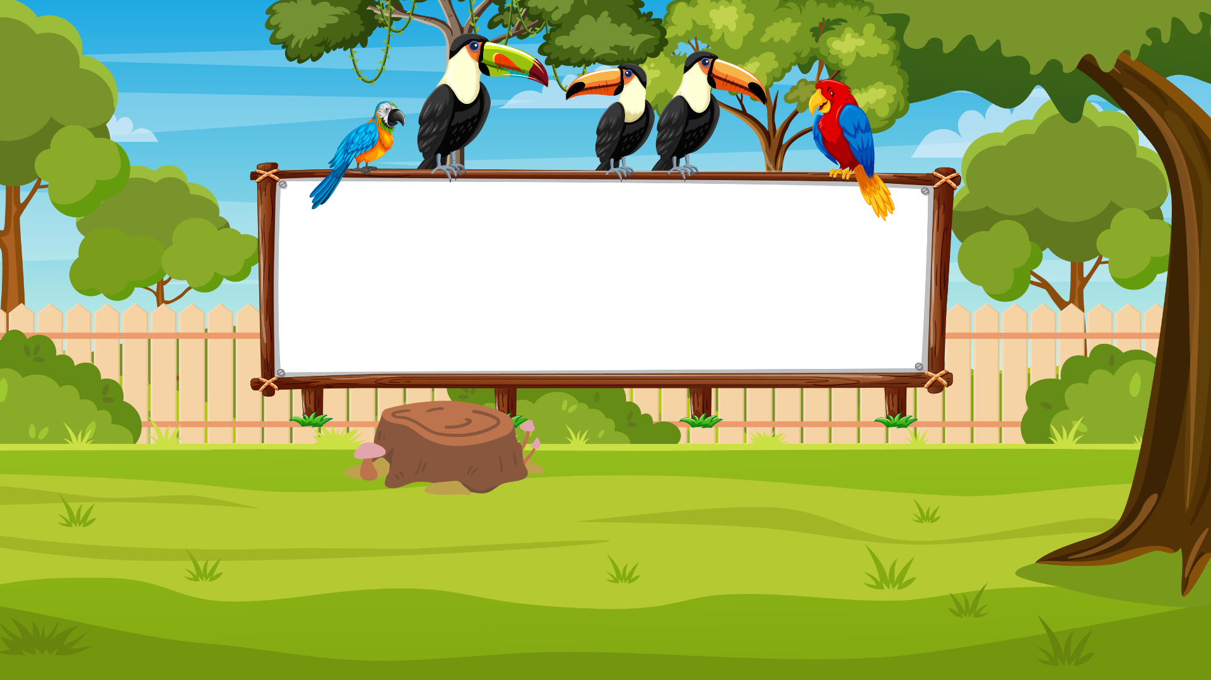
1
4
2
3
Notes:
Giáo viên bấm vào các con số để qua slide câu hỏi.
Khi học sinh trả lời xong câu hỏi, giáo viên trở lại slide này thì chú sâu đó sẽ được phát một huy chương.

Slide 31
Câu 1:
Chọn từ ngữ thích hợp nhất
Đi giữa cánh đồng lúa ....., lòng em cảm thấy thật yên bình.
nặng trĩu
mênh mông
xa xôi
trong xanh
Notes:
- Giáo viên bấm vào chữ cái A, B, C, D để kiểm tra đáp án đúng/ sai.
- Giáo viên bấm vào chú sâu đeo kính bên góc trái để trở lại slide 31.

Slide 32
Câu 2: Từ đồng nghĩa với yêu thương là?
yêu quý
yêu xa
thân mến
thương cảm
Notes:
- Giáo viên bấm vào chữ cái A, B, C, D để kiểm tra đáp án đúng/ sai.
- Giáo viên bấm vào chú sâu đeo kính bên góc trái để trở lại slide 31.

Slide 33
Câu 3:
Đặt câu với từ "ngọn" là nghĩa chuyển:
Ngọn cây kia khá cao.
Notes:
- Giáo viên bấm vào chú sâu đeo kính bên góc trái để trở lại slide 31.

Slide 34
Câu 4: Đặt câu có từ đồng nghĩa với từ thân thiết
Chú Nam rất thân mật khi tiếp khách
Notes:
- Giáo viên bấm vào chú sâu đeo kính bên góc trái để trở lại slide 31.

Slide 35
DẶN DÒ
GV điền vào đây
GV điền vào đây
GV điền vào đây
GV điền vào đây

Slide 36
XIN CHÀO VÀ HẸN GẶP LẠI!

